Slide 1
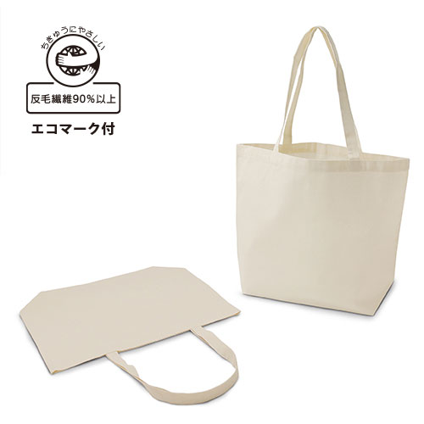
【提案書】
リサイクルコットンワイドバッグ
特徴
地球に優しいリサイクルコットンを使った、ワイドバッグ。底が広くなって、収納力抜群なので、旅行や遠出する際に活躍してくれます。企業の販促・ノベルティ・物販用など多用途に使えます。
納期
納期スペース
仕様
素材：リサイクルコットン90%以上使用(エコマーク付)
サイズ：約縦36x横46x底マチ14cm
容量：約17.5L
重量：約75g
備考：約4.7オンス
お見積
お見積りスペース

